Slide 1
Op weg naar kwalitatief hoogwaardige duurzame energieprojecten 3 november 2021 Deelsessie 11.50 – 12.40 Andre Jurjus Jarit van de Visch en Angelita Kappers

Slide 2
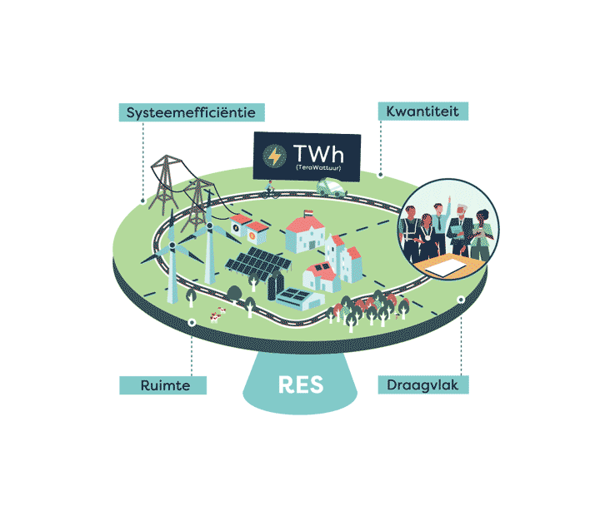
Sturen tussen wensen en kosten NP RES werkgroep SDE++ & Maatschappelijke kosten
Kosten en baten?!

Slide 3
Probleemstelling
Duurzame energieprojecten krijgen steeds meer te maken met maatschappelijke randvoorwaarden om projecten te realiseren die goed inpasbaar zijn in de omgeving en op draagvlak kunnen rekenen.
Dit betekent dat de kosten stijgen met risico’s voor de betaalbaarheid of een mogelijk onrendabele businesscases (en daarmee gevolgen voor het doelbereik) als gevolg.
Om tot een goede afweging tussen betaalbaarheid op nationaal niveau en draagvlak om regionaal niveau te komen heeft de werkgroep “SDE en Maatschappelijke Kosten” in januari een advies opgesteld.
De kern van ons advies bestaat uit het
(1) zorgen dat kosteneffectiviteit in de RES meer wordt meegewogen/dat de afweging transparant is en
(2) een oplossing aandragen voor de overige meerkosten die volgen uit de maatschappelijke randvoorwaarden

Slide 4
SCOPE 1. Een aanpak voor bekostiging voor maatschappelijk gedragen duurzame energieprojecten in de RES
Kader en proces van aanpassing SDE++
Wat vinden we belangrijk voor een gedragen energieproject?
Hoe verankeren in de SDE++?
Advies aanpassing SDE++
Maatschappelijke randvoorwaarden aan het merendeel van duurzame energieprojecten die tot een onrendabele top leiden vertalen naar generieke minimumeisen aan projecten en opnemen in vergunningen.
Kosten en baten

Slide 5
Scope SDE++
Wat wel en wat niet
Eisen aan een project
Geen proces- en ontwikkelkosten
Verminderen negatieve effecten van het project t.b.v. een goede & gezonde leefomgeving en natuurbehoud
Subsidie aan project (initiatiefnemer)
Minimumeisen WOL | Minimumeisen ZOL
Goede en gezonde leefomgeving
Eis: Voorkomen van negatieve effecten op de leefbaarheid en gezondheid | Eis: Voorkomen van negatieve effecten op de leefbaarheid
Natuurbehoud
Eis: Beschermen van vogels en vleermuizen | Eis: Beschermen biodiversiteit
 | Eis: Bescherming bodem- en waterkwaliteit

Slide 6
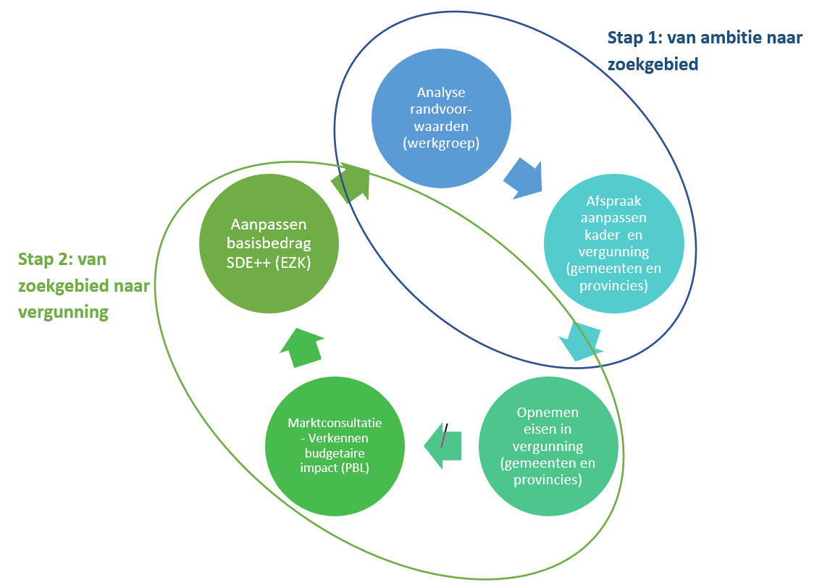
PROCES Een aanpak voor bekostiging voor maatschappelijk gedragen duurzame energieprojecten in de RES
Aanpassing SDE++:
Een nieuwe categorie creëren
Vergroten bandbreedte bestaande categorie
Verhogen rendement op geïnvesteerd vermogen

Slide 7
Vraag publiek
Met welke aanvullende
aspecten in de fysieke leefomgeving moet een energieproject rekening
houden?

Slide 8
Scope 2. ´Kwaliteitsbudget´
Wat is de noodzaak van een nieuw kwaliteitsbudget?
Wat zijn de kaders van een ‘Kwaliteitsbudget’?
Gebiedsgericht Kwaliteitsbudget = Een kwaliteitsbudget komt in beeld voor eisen die buiten het project vallen en niet zijn opgenomen in wet- en regelgeving (vergunning) voor het project.
Het zijn project overstijgende kosten die kwaliteit toevoegen aan het gebied, de energieopgaven koppelen aan andere opgaven en/of meervoudig realiseren.
Vanuit dit perspectief op het gebied, hoeven deze kosten niet door het energieproject te worden gedragen. Hierbij zijn er duidelijk raakvlakken met (de geest van) de Omgevingswet en de Nationale Omgevingsvisie (NOVI) die uitgaan van een gebiedsgerichte werkwijze

Slide 9
Vraag publiek
Waar zou u een kwaliteitsbudget voor inzetten?

Slide 10
Vervolg
Hoe brengen we de adviezen nu verder?
Kosten en baten

Slide 11
www.regionale-energiestrategie.nl

